Slide 1
第八节 闭环系统性能分析

Slide 2
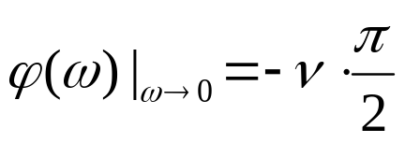


一、稳态性能指标分析：
如果通过频率特性曲线能确定系统的无差度阶数 v（即积分环节的个数）和开环放大系数 K 的话，则可求得系统的稳态误差。（见第三章第六节 稳态误差分析）
在波德图上，低频渐近线的斜率 λ 和 v 的关系如下：
由 ,可求得 值；也可由 ，求 v 。

Slide 3
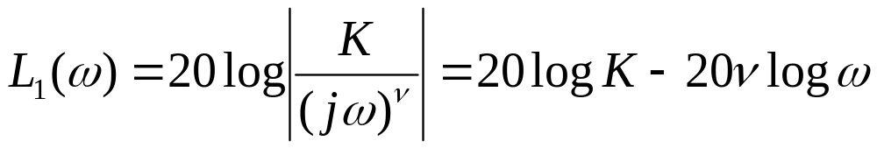
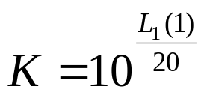


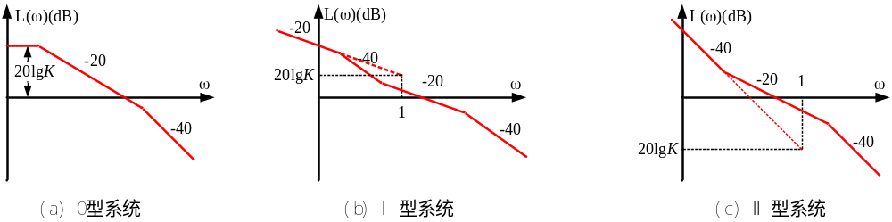
开环放大系数 K 的求法有两种：
①低频渐近线为：
当 时，有： ，故：

Slide 4






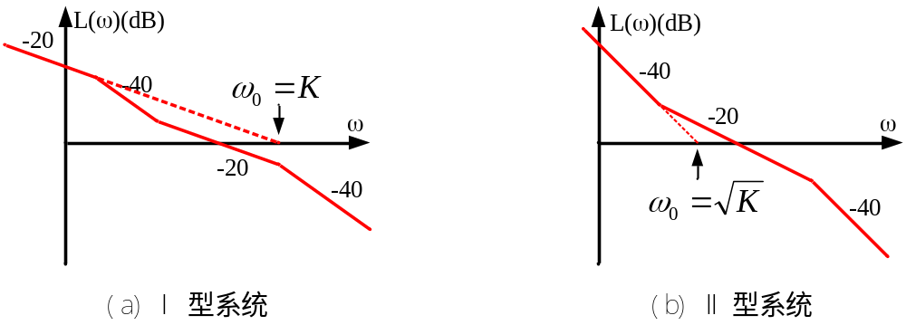
②当 时，K也可由 与横轴的交点 来求。
当 时， ，有：

Slide 5
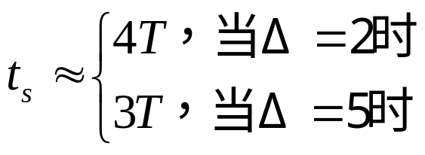
二、动态性能指标
㈠ 时域性能指标
在时域分析中，性能指标一般是最大超调量δ %、调节时间t_{s}、峰值时间t_{p}等。
⒈ 对一阶系统而言，性能指标只有t_{s}。
⒉ 对二阶系统而言，系统可根据阻尼系数ζ 的不同分为：
① 无阻尼系统
② 欠阻尼系统
③ 临界阻尼系统
④ 过阻尼系统

Slide 6
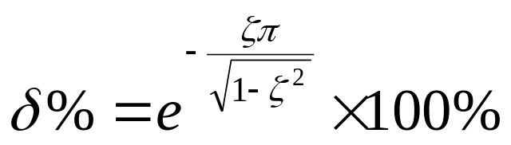
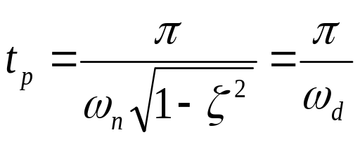
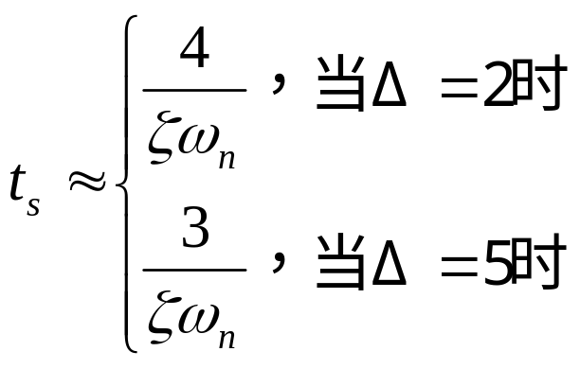
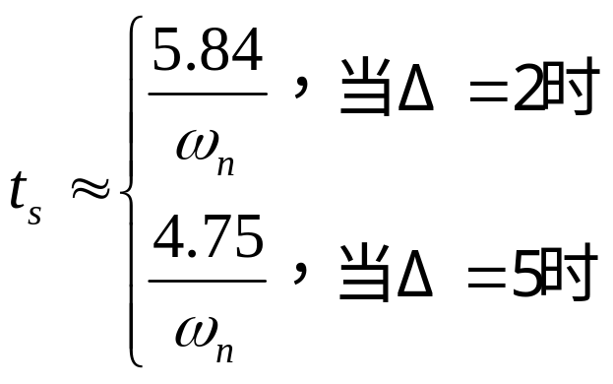
② 对典型欠阻尼二阶系统而言，性能指标与系统的特征参数有关。欠阻尼二阶系统的特征参数是阻尼系数ζ 和无阻尼震荡频率ω_{n}。
③ 对临界阻尼二阶系统而言，性能指标只有t_{s} 。

Slide 7
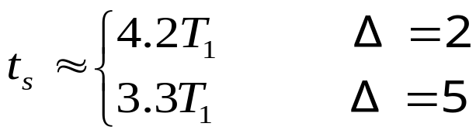
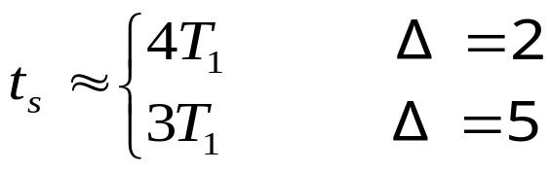
④ 对过阻尼二阶系统而言，性能指标只有t_{s} 。
当阻尼系数ζ<1.25时，t_{s} 的计算可查教材p117图3.3.11。
当阻尼系数ζ=1.25时，设T₁>T₂
当阻尼系数ζ>1.25时，设T₁>T₂
⒊ 对高阶系统，如果有主导极点存在，也可利用上述公式进行计算。

Slide 8
㈡ 频域性能指标
⑴开环频率特性性能指标
① 幅值稳定裕度 K_{g}(L_{g})
系统开环相频特性为－180°时，系统开环频率特性幅值的倒数定义为幅值稳定裕度。所对应的频率ω_{g}称为相角穿越频率。即Κ_{g}=1/Α(ω_{g}) ， ω_{g}满足ϕ(ω_{g})=－180°。实际中常用对数幅值稳定裕度L_{g}=－20lgΑ(ω_{g})。
② 相角稳定裕度 γ
系统开环频率特性的幅值为1时，系统开环频率特性的相角与180°之和定义为相角稳定裕度，所对应的频率ω_{c}称为系统截止频率或幅值穿越频率。即γ = 180°+ ϕ(ω_{c})，ω_{c}满足A(ω_{c})=1

Slide 9
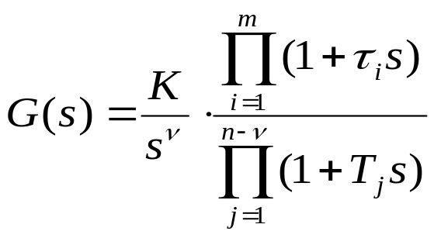
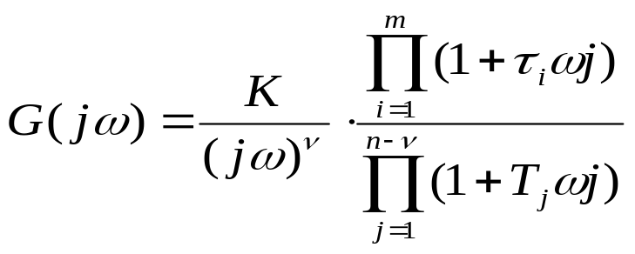
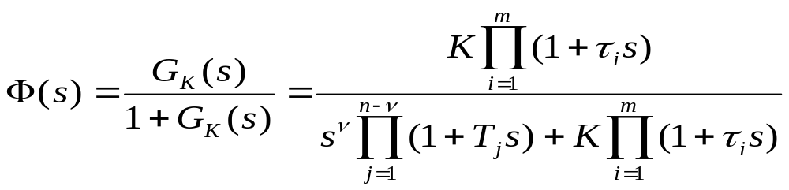
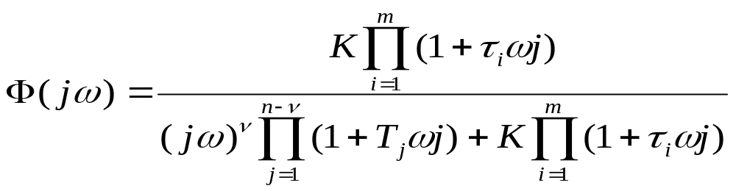
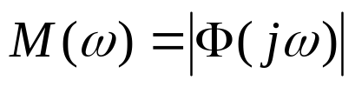
⑵闭环频率特性性能指标
设单位反馈系统的开环传递函数和开环频率特性为
闭环传递函数和频率特性可表示为：

Slide 10
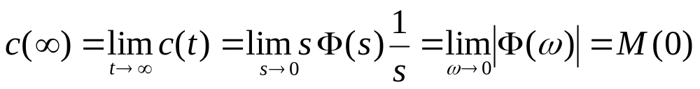

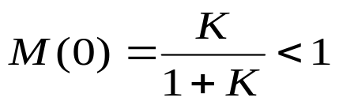
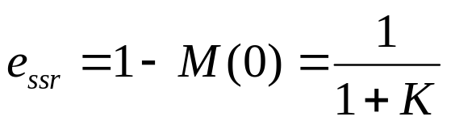


① 零频值 M(0)：闭环幅频特性的零频值
在单位阶跃输入信号时，根据终值定理，可得系统时域的响应终值
系统的稳态误差为
当ν =0时
K越大稳态误差越小，M(0)越接近于1
当ν >0时
所以对单位反馈系统而言，可根据闭环频率特性的零频值M(0)来确定系统的稳态误差。

Slide 11


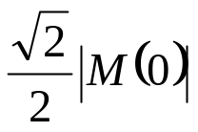


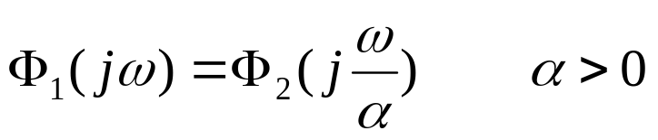

② 谐振峰值M_{p}：系统闭环频率特性幅值的最大值。
③ 谐振频率ω_{p}：系统闭环频率特性幅值出现最大值时的频率。
④ 系统带宽和带宽频率：设 为系统的闭环频率特性，当幅频特性 下降到 时，对应的频率 称为带宽频率。频率范围 称为系统带宽。
㈢ 频率特性的重要性质
⒈ 频率尺度与时间尺度的反比关系
若有两个系统的频率特性Φ₁(jω)和Φ₂(jω)有如下关系
则两个系统的阶跃响应有如下关系
这个性质说明频率特性展宽多少倍，输出响应将加快多少倍。

Slide 12
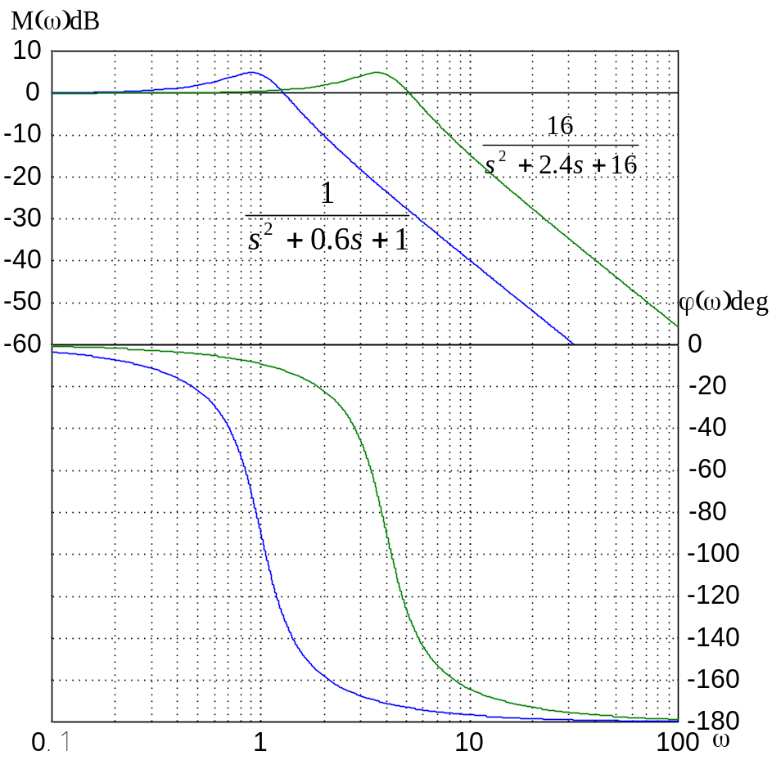
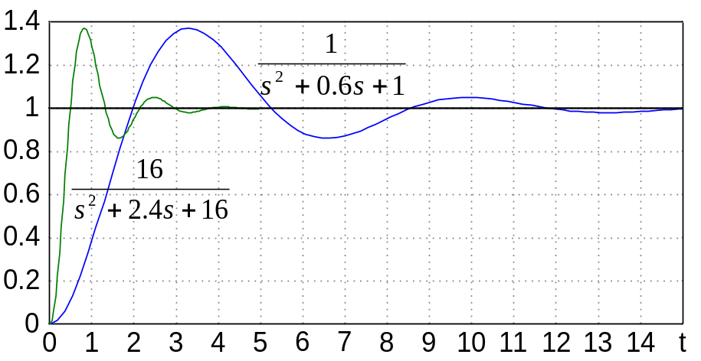

Slide 13
⒉ 频率特性与系统性能的关系
① 频率响应的低频区(远低于幅值穿越频率的区域)，表征了闭环系统的稳态特性；
② 频率响应的高频区(远高于幅值穿越频率的区域)，表征了闭环系统输出响应的起始部分；
③ 频率响应的中频区(靠近幅值穿越频率的区域)，表征了闭环系统的稳定性和瞬态性能。
闭环频率特性的M_{p}、ω_{p}和ω_{b}
开环频率特性的ω_{c}、γ、ω_{g}和K_{g}(L_{g})
都是中频特性

Slide 14
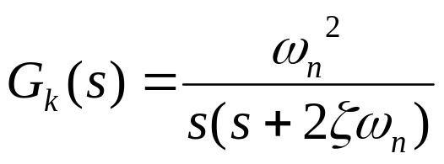
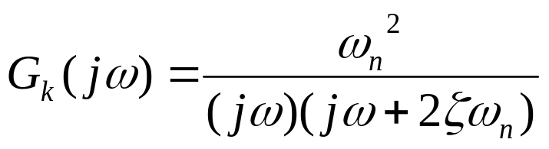
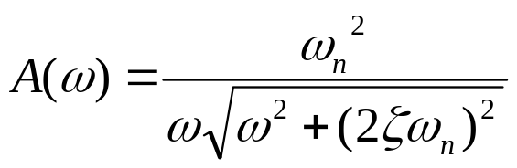
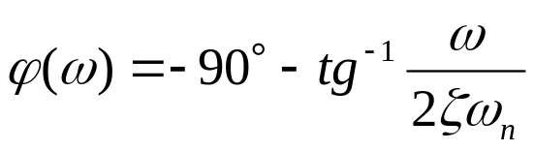
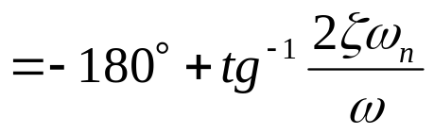
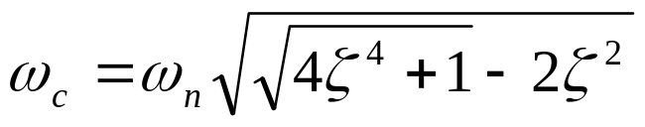
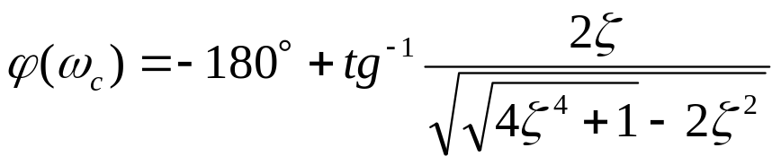
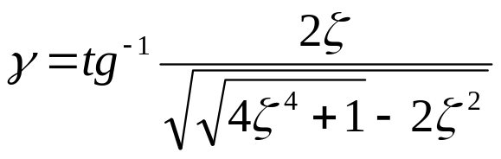
㈣ 典型二阶系统的频域指标与瞬态性能指标的关系
典型二阶系统开环传递函数为：
开环频率特性为：
开环幅频特性为：
开环相频特性为：
令A(ω)=1，可求得幅值穿越频率
代入ϕ (ω)，得
系统的相角裕量

Slide 15
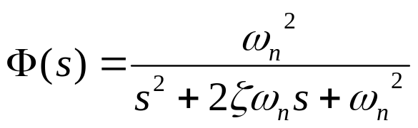
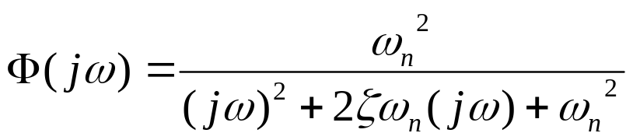
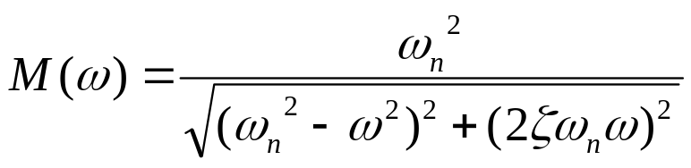
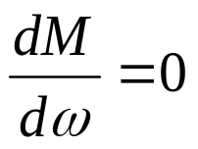
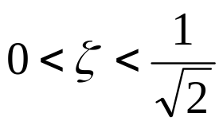
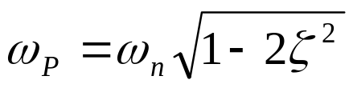
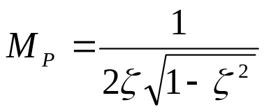
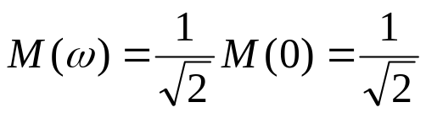

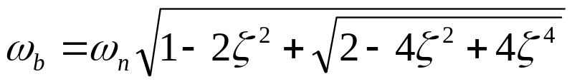
闭环传递函数为：
闭环频率特性为：
幅频特性为：
令 ，可得当 时
令 时，可得带宽频率

Slide 16
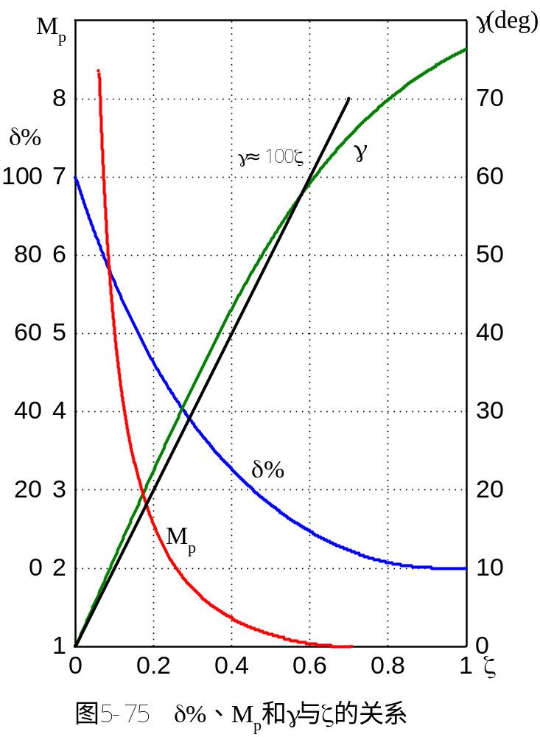
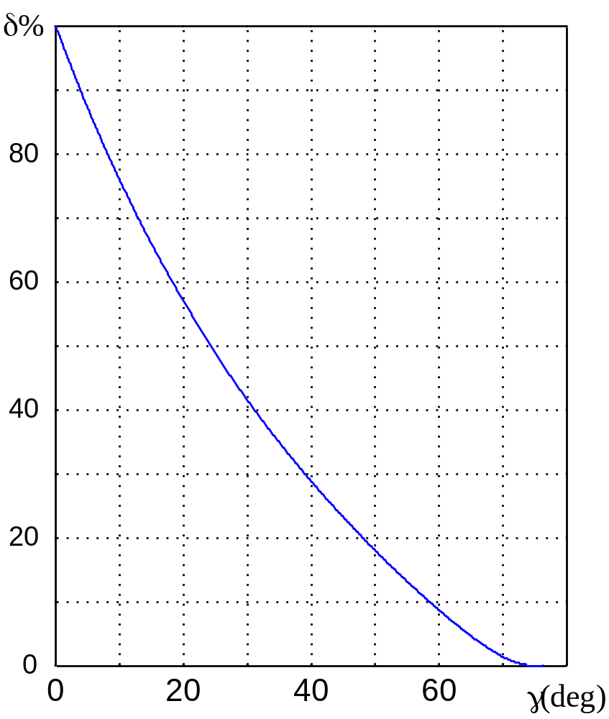
欠阻尼二阶系统的δ%与γ的关系

Slide 17
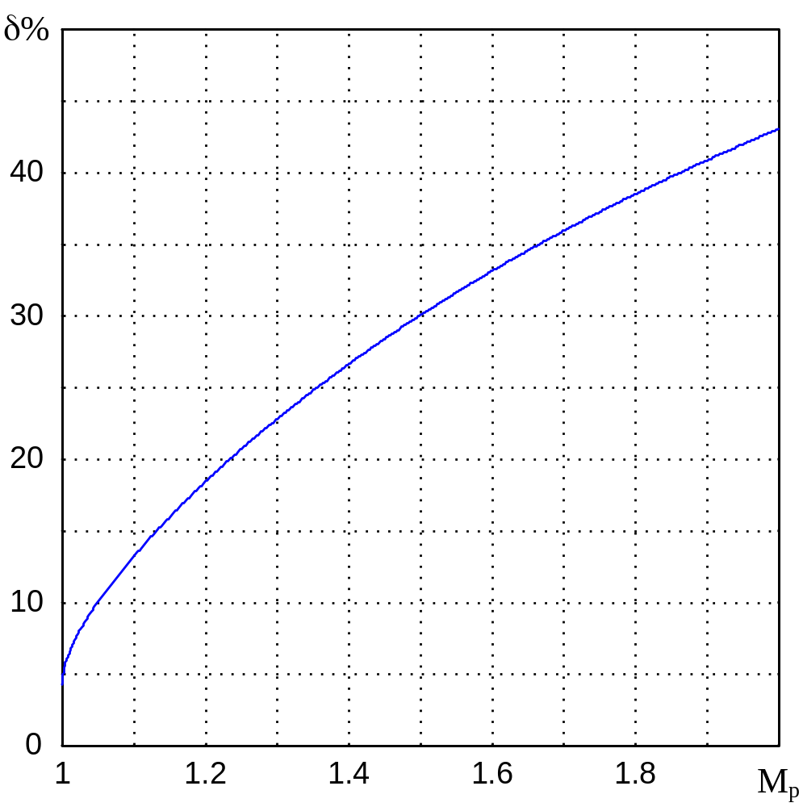
二阶系统δ %与M_{p}的关系曲线

Slide 18
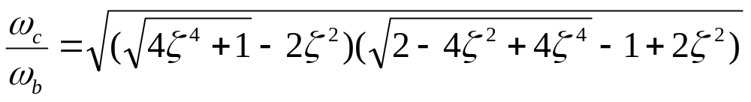
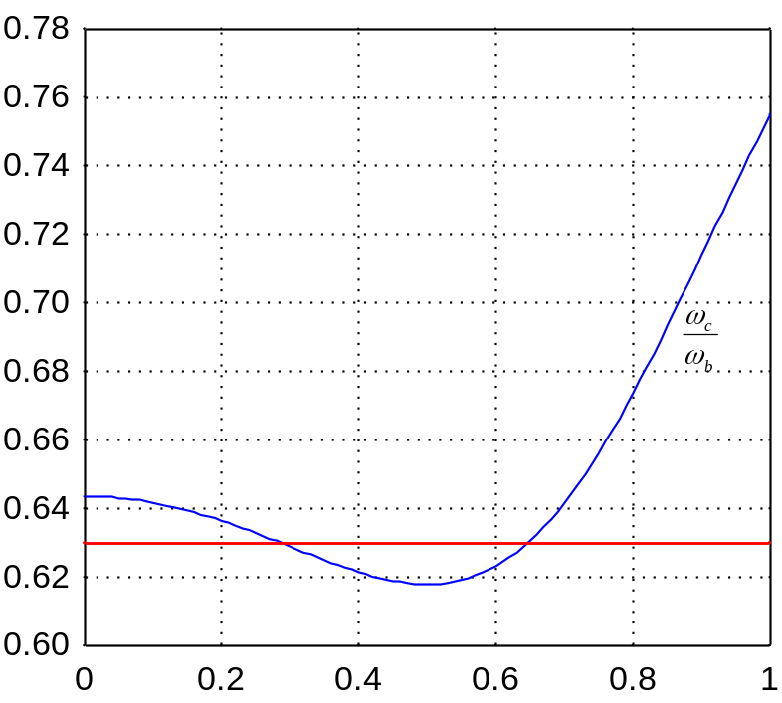
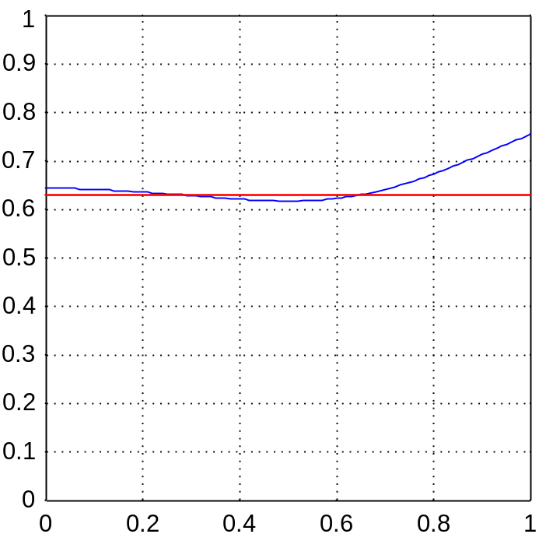
ω_{c}≈0.63ω_{b}
ζ | 0 | 0.1 | 0.2 | 0.3 | 0.4 | 0.5 | 0.6 | 0.7 | 0.8 | 0.9 | 1.0
γ | 0 | 12 | 24 | 35 | 45 | 53 | 61 | 65.2 | 72 | 75 | 78
ω_{c}/ω_{b} | 0.644 | 0.642 | 0.636 | 0.629 | 0.622 | 0.618 | 0.623 | 0.644 | 0.674 | 0.714 | 0.755

Slide 19
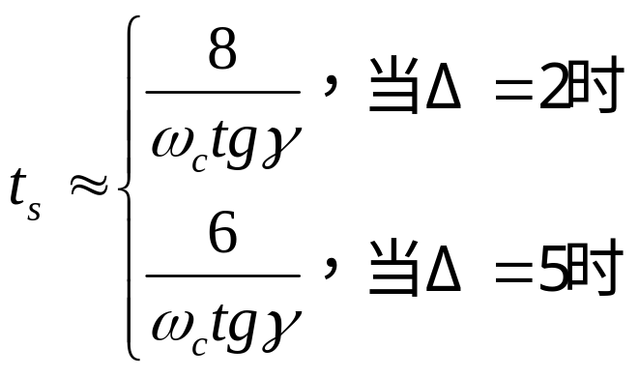
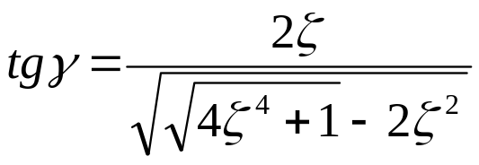

可见ω_{c}与ω_{b}成正比。ω_{b}越高， ω_{c}也越高，t_{s}越短。
如果两个系统具有相同的相角裕量，则它们的相对稳定性(或超调量)大致相同，此时响应的快速性与幅值穿越频率ω_{c}成正比(或调节时间与幅值穿越频率ω_{c}成反比) ，ω_{c}越高，t_{s}越短。

Slide 20
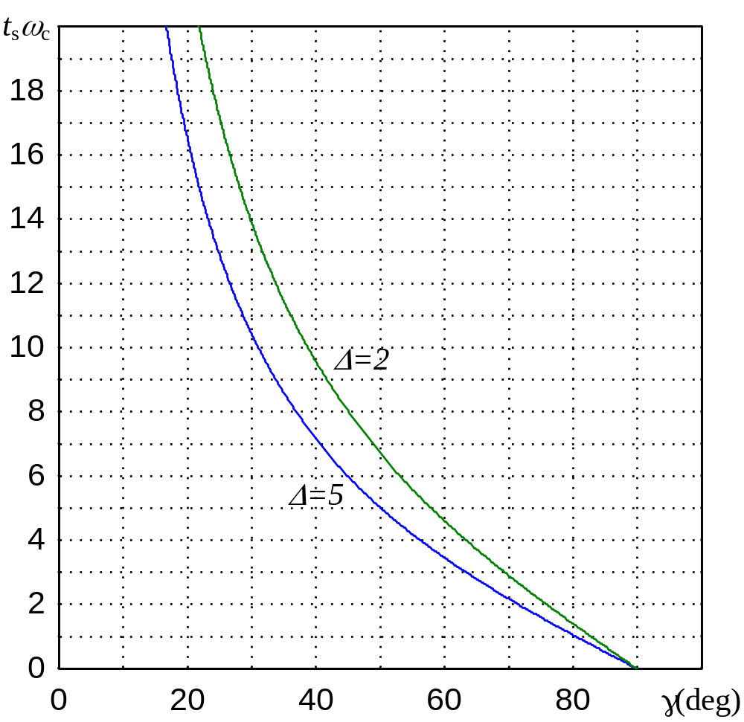
欠阻尼二阶系统的t_{s}ω_{c}与γ的关系曲线

Slide 21



二阶系统ω_{b}t_{s}与M_{p}的关系曲线

Slide 22









当a≥2，b≥2，c≥2，d≥1时
Ⅱ型
Ⅰ型
a≥2
c≥2
0型

Slide 23








当a≥2，b≥2，c≥2，d≥1，闭环系统性能可用下式估计
式中h为中频段宽度，
开、闭环频率性能指标有如下关系
闭环系统性能也可用下式估计

Slide 24
小结

